Slide 1
1.2 少年有梦
部编版七年级上册

Slide 2
大单元主题设计

Slide 3
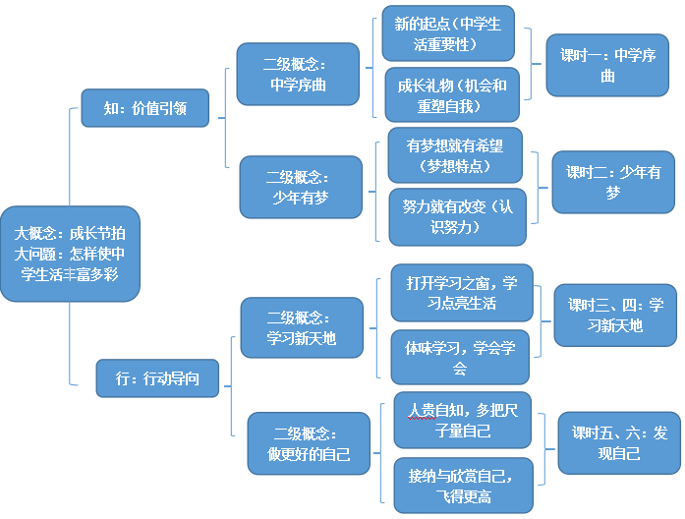
单元知识结构图

Slide 4
课时内容安排表
解码新变化“DNA”：使中学生活丰富多彩——成长的节拍
课时安排 | 课时名称 | 课堂主题 | 学生活动 | 拓展 | 核心素养
课时一 | 破解：中学序曲 | 单元简介，“运用你的经验”探究中学生活的“新”，合作探究：昨天与今天，塑造新自我 | 小组合作，体验初中生活“新起点”；合作探究，知识重塑新自我 | 以小组为单位，结合自己的学习方法，整理每位同学的学习经验，形成学习方法宣传 | 政治认同 道徳修养 健全人格 责任意识
课时二 | 核心：少年有梦 | 活动：说说你的梦想，体味梦想内涵及重要性；观点辨析：知道梦想与现实的关系 | 学生畅所欲言，交流梦想，理解梦想重要性；学生以组为单位进行观点辨析，理解努力是实现梦想的桥梁。
课时三 | 密码：学习伴成长 | 情境探究，正确认识学习；小组合作探究“为什么学习”，知道学习重要性 | 学生参与情境探究，全面认识学习；学生以组为单位合作探究，理解学习点亮生命
课时四 | 密码：享受学习 | 情境探究，理解学习的苦与乐；小组合作探究：战胜学习困难，学会学习 | 学生参与情境探究，知道学习是苦乐交织的；学生以组为单位合作探究，掌握学习方法。
课时五 | 钥匙：认识自己 | 探究与分享：小刚对自己的认识，知道认识自己的意义；“自我探索之‘我’”明确认识自己的途径 | 学生参与探究，对小刚的认识分享，理解人贵自知；学生参与“自我探索”活动，知道认识自我的途径。
课时六 | 钥匙：做更好的自己 | 活动：伸出你的左右手，理解接纳和欣赏自己；材料分析：霍金事例，知道做更好的自己 | 学生根据要求参与活动，理解接纳和欣赏自己的重要性；学生阅读并分析材料，探究如何做更好的自己。
课时七 | 总结：成长的节拍 | 构建知识脉络，提高搜集整理、分析总结的能力 | 引导学生归纳总结本单元所学知识，分享交流拓展成果，自觉践行民主与法治。

Slide 5
教学目标
政治认同：感受梦想的力量，培养积极向上的人生态度
道德修养: 知道编织人生梦想，是青少年时期的重要生命主题
法治观念: 理解为实现梦想而努力的要求
健全人格：掌握追逐梦想、实现梦想的方法
责任意识：培养积极向上的人生态度

Slide 6
学习活动设计
议 题 设 置

Slide 7
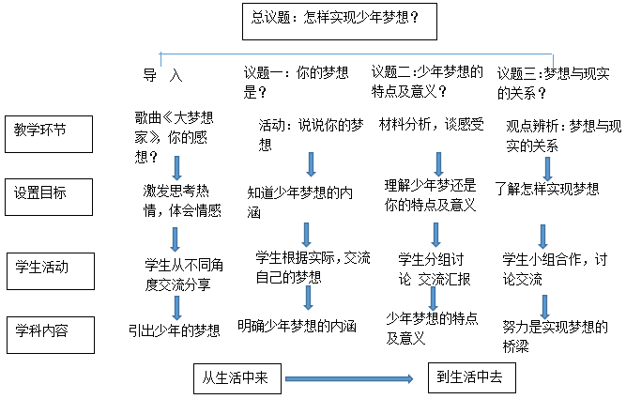
学习活动设计
教学环节和内容设计：（深、透、活）

Slide 8
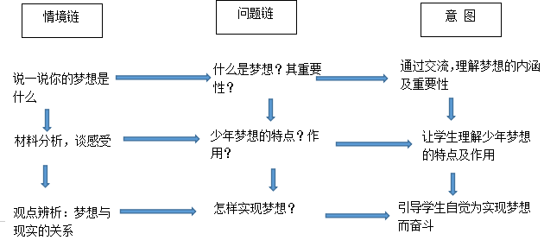
学习活动设计
主要环节情境链和问题链设计

Slide 9
自主学习
学生自主学习：
1、梦想的含义
2、少年有梦的重要性？（意义或作用）
3、梦想与现实的关系
4、少年梦与中国梦的关系？
5、如何实现我们的梦想？

Slide 10
新知导入
一个一个梦飞出了天窗/ 一次一次想穿梭旧时光/ 雨再大也总要回家/ 被淋湿的鞋 晒干再出发/轻松的步伐 被泥土冲刷/力量无限放大/我们被小事打扰/为心事烦恼骨骼和时间赛跑/未来的最佳男主角/准没准备好/带着光 跟我飞翔/感受风的速度在耳边 呼啸远方/
《大梦想家》
歌曲给我们传递了哪些信息？
提示：有梦想、追逐梦想，为了梦想拼搏奋斗……

Slide 11
新知讲解
第一目：有梦就有希望

Slide 12
新知讲解
活动：说说你的梦想
作家
警察
考古学家
科学家
医生
演员
思考：你的梦想是什么？说说什么是梦想?

Slide 13
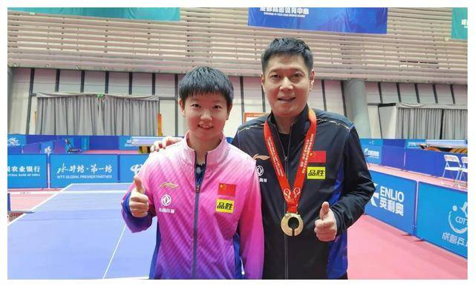
新知讲解
我的梦想是
霸气侧漏！孙颖莎亲宣两大梦想，其一欲成真，必须打败陈梦王曼昱
她的两大梦想是什么？ 第一，成为大满贯。 客观来说，每一个有实力冲击大满贯传奇的球员都想达到这个目标。孙颖莎想成为大满贯，这是她童年的梦想。我记得河北队的教练杨光迪在接受采访时说，当孙颖莎十几岁的时候，她想成为张怡宁那样的球员。 当她要求自己成为世界第一的WTT时，这是你的亮点吗？孙颖莎说，我特别突出的时刻可能还没有到来。希望最后能拿到大满贯，还有很长的路要走。希望自己能按部就班的完成每一场比赛。
有梦想，有态度。这是孙颖莎。很难做到大满贯。要知道，还有两个人比她更接近大满贯。一个是陈梦，只差世锦赛单打冠军，另一个是王曼昱。如果孙颖莎的梦想成真，她必须打败陈梦王曼昱。有趣的是，在最近的会议中，孙颖莎并不害怕这两个学姐。 第二，打到40岁。 每个参赛者都有自己的计划。除了大满贯梦想，孙颖莎的计划还有第二个目标，那就是她希望自己能活到40岁。
1.说一说什么是梦想，人为什么要有梦想？
2.如果梦想不能实现，梦想还有意义吗？

Slide 14
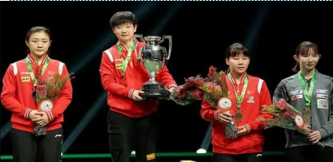
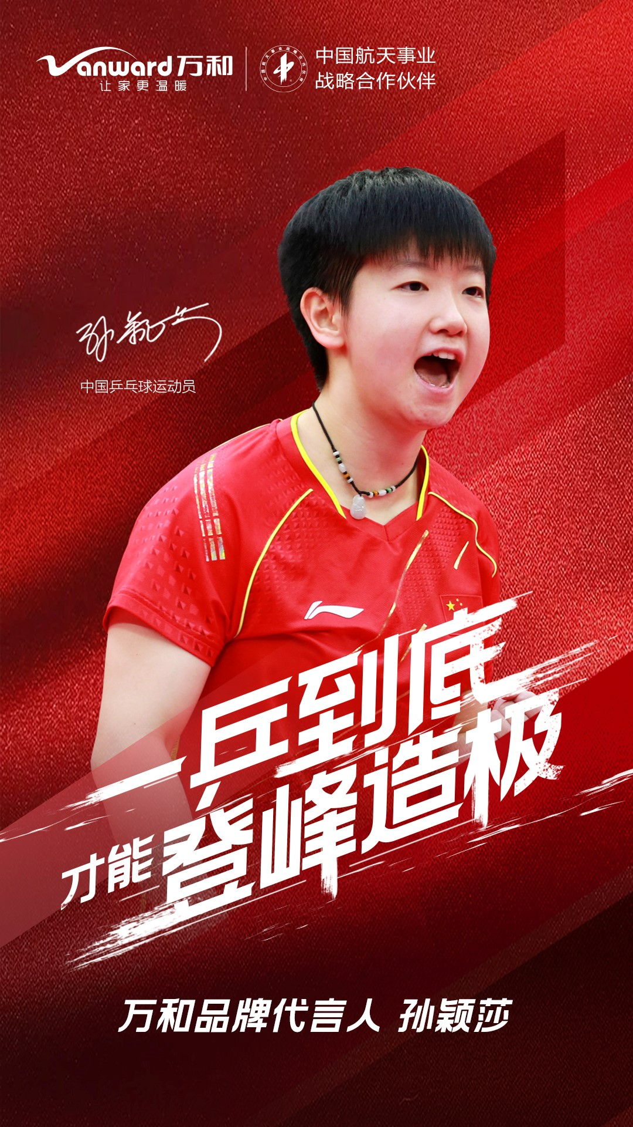
新知讲解
说一说什么是梦想？
1.梦想的含义：梦想是人们对未来美好生活的愿望。
师：刚才各位同学都畅谈了自己的理想，都很有思想，很棒，确实，无奋斗不青春，少年必须要有梦想，有梦就有希望。

Slide 15
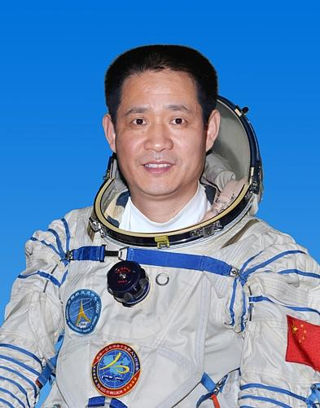
新知讲解
梦想有哪些意义 ？
41年前，聂海胜诞生于湖北枣阳阳垱镇一个小村庄。儿时的一天，他在山坡上放羊，躺在草丛上睡觉，突然梦见自己长出一双大大的翅膀，忽闪忽闪飞上了蓝天。那时，他是一个贫困的山里娃，从来没有见过飞机。
41年后的今天，2005年10月，聂海胜以中国首位将军身份进入太空的中国航天员，与费俊龙执行神舟六号载人飞行任务，获得圆满成功。那个无缘无故长翅膀的梦终于圆了，圆在“太空一往返，中华五千年”的九天，圆在13亿中国人民的心田！
聂海胜与刘伯明、汤洪波搭乘神舟十二号载人飞船进入太空，并作为中国空间站首批航天员进驻天和核心舱，开启了长达三个月的太空之旅。
聂海胜从放羊娃的飞天梦到航天员的飞天梦的真实故事，告诉我们青少年什么道理？
（1）编织人生梦想，是青少年时期的重要生命主题；

Slide 16
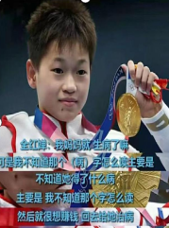
新知讲解
为什么青少年要有梦想（梦想的重要性）
14岁的全红婵在东京奥运会女子单人10米台跳水决赛中，三次跳出满分，以近乎完美的表现拿到了自己的第一枚奥运金牌，并打破奥运会纪录。
令人感动的不仅是她夺冠的精彩，还有她拿着金牌对全世界说的话：我妈妈生病了，我想赢了奖金，回去给她治病。正是靠着为母治病的信念，全红婵不懈地努力和拼搏，不怕苦累和困难，正如她在广东队的教练何威仪说的：全红婵虽然很有跳水天赋，但她是同一批运动员里最能吃苦的，每天在陆上跳两三百次动作，水上也要跳120个左右。
②梦想能不断激发我们生命的热情和勇气，让生活更有色彩。有梦想，就有希望。（个人角度）

Slide 17
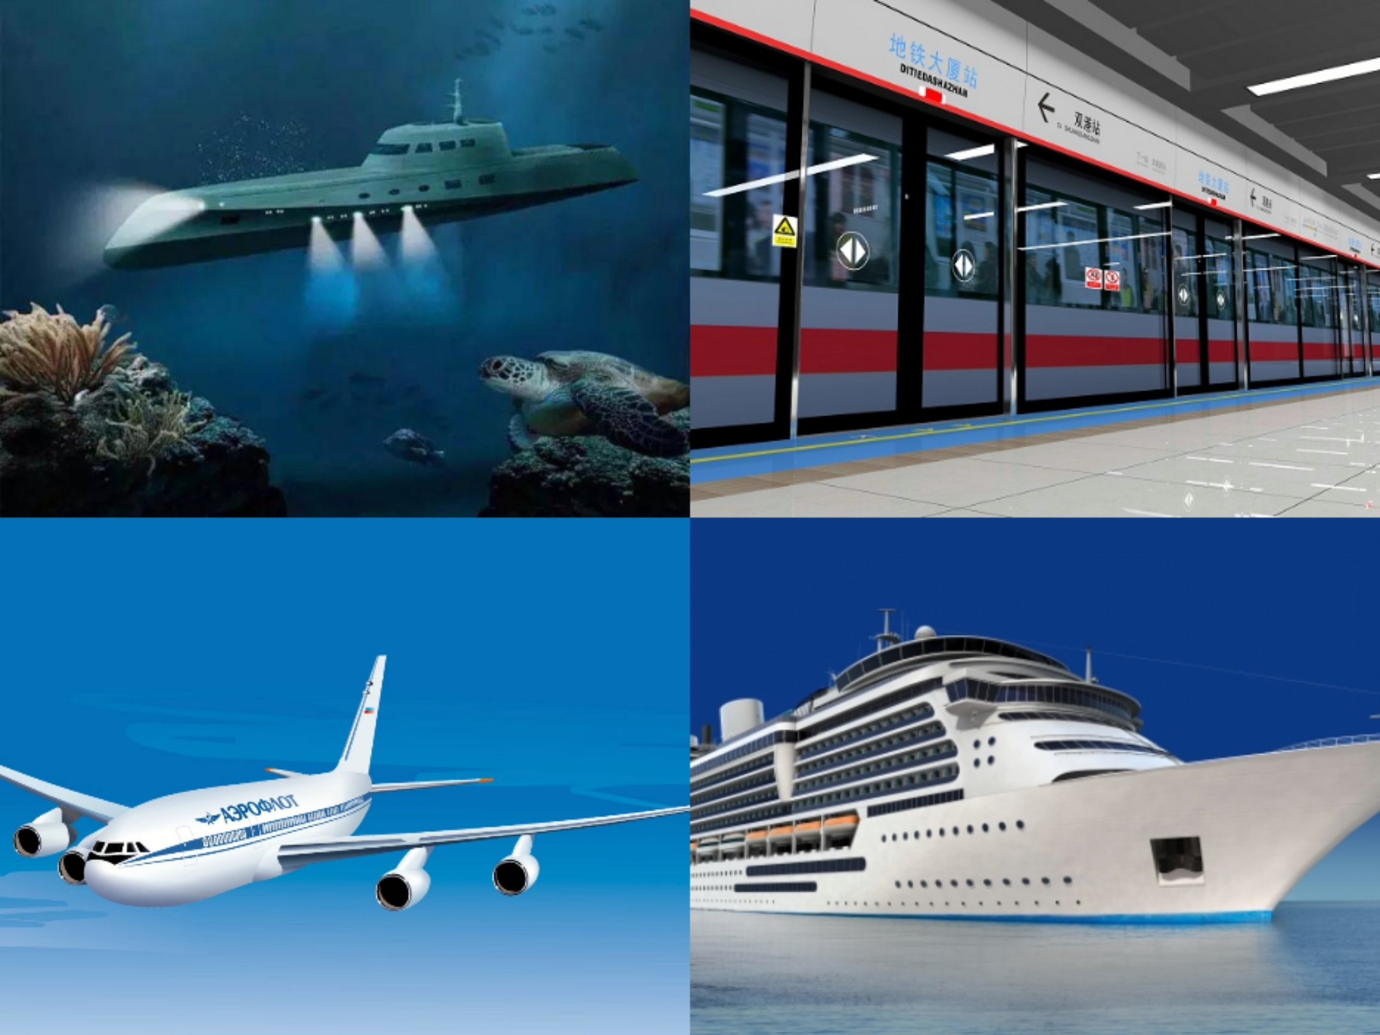
活动 ：观察图文，感悟梦想
新知讲解
我们人类从远古开始就从未停止造梦，比如我们有“上天”的梦想，因此发明了飞机、航天飞机；有“下海”的梦想，因此发明了潜水艇；有“千里眼”的梦想，因此发明了视频、望远镜；有“顺风耳”的梦想，因此发明了电话；有“飞毛腿”的梦想，因此发明了火车、汽车、轮船、地铁。
想一想：以上说明了什么？
梦想推动人类社会不断进步和发展。

Slide 18
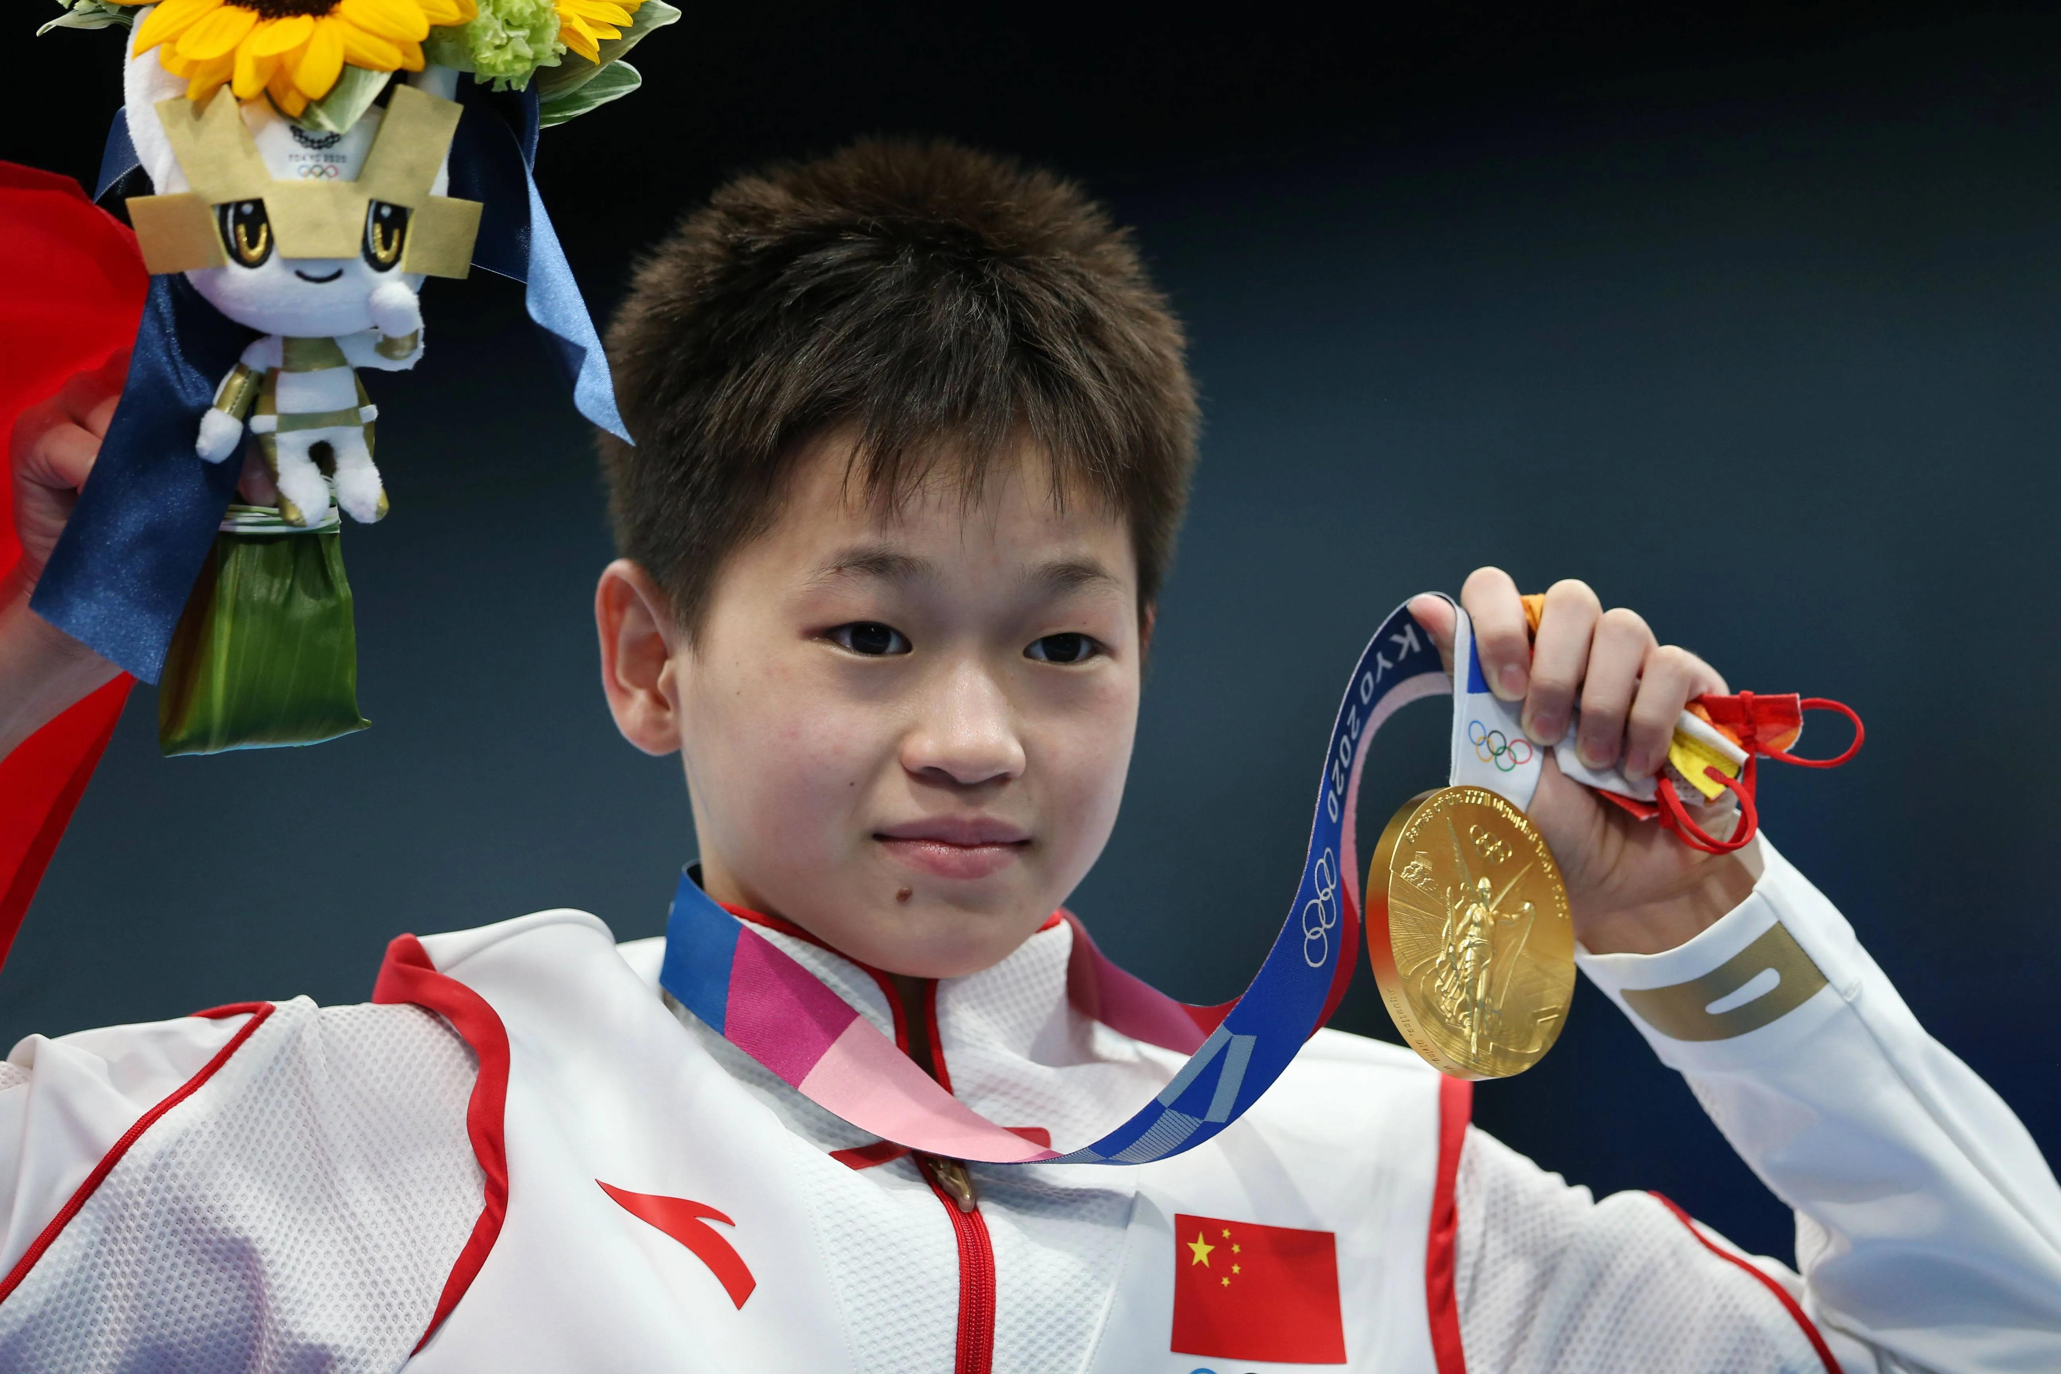
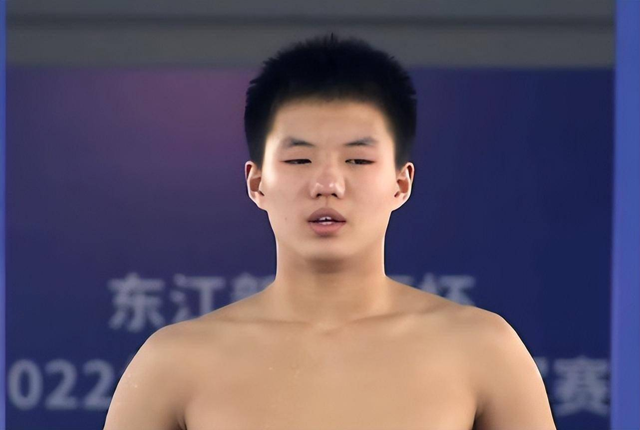
新知讲解
梦想的重要性（为什么要有梦想）
①编织人生梦想，是青少年时期的重要生命主题。
②它能不断激发我们生命的热情和勇气，让生活更有色彩、有希望。
③有了梦想，人类才能不断地进步和发展。

Slide 19
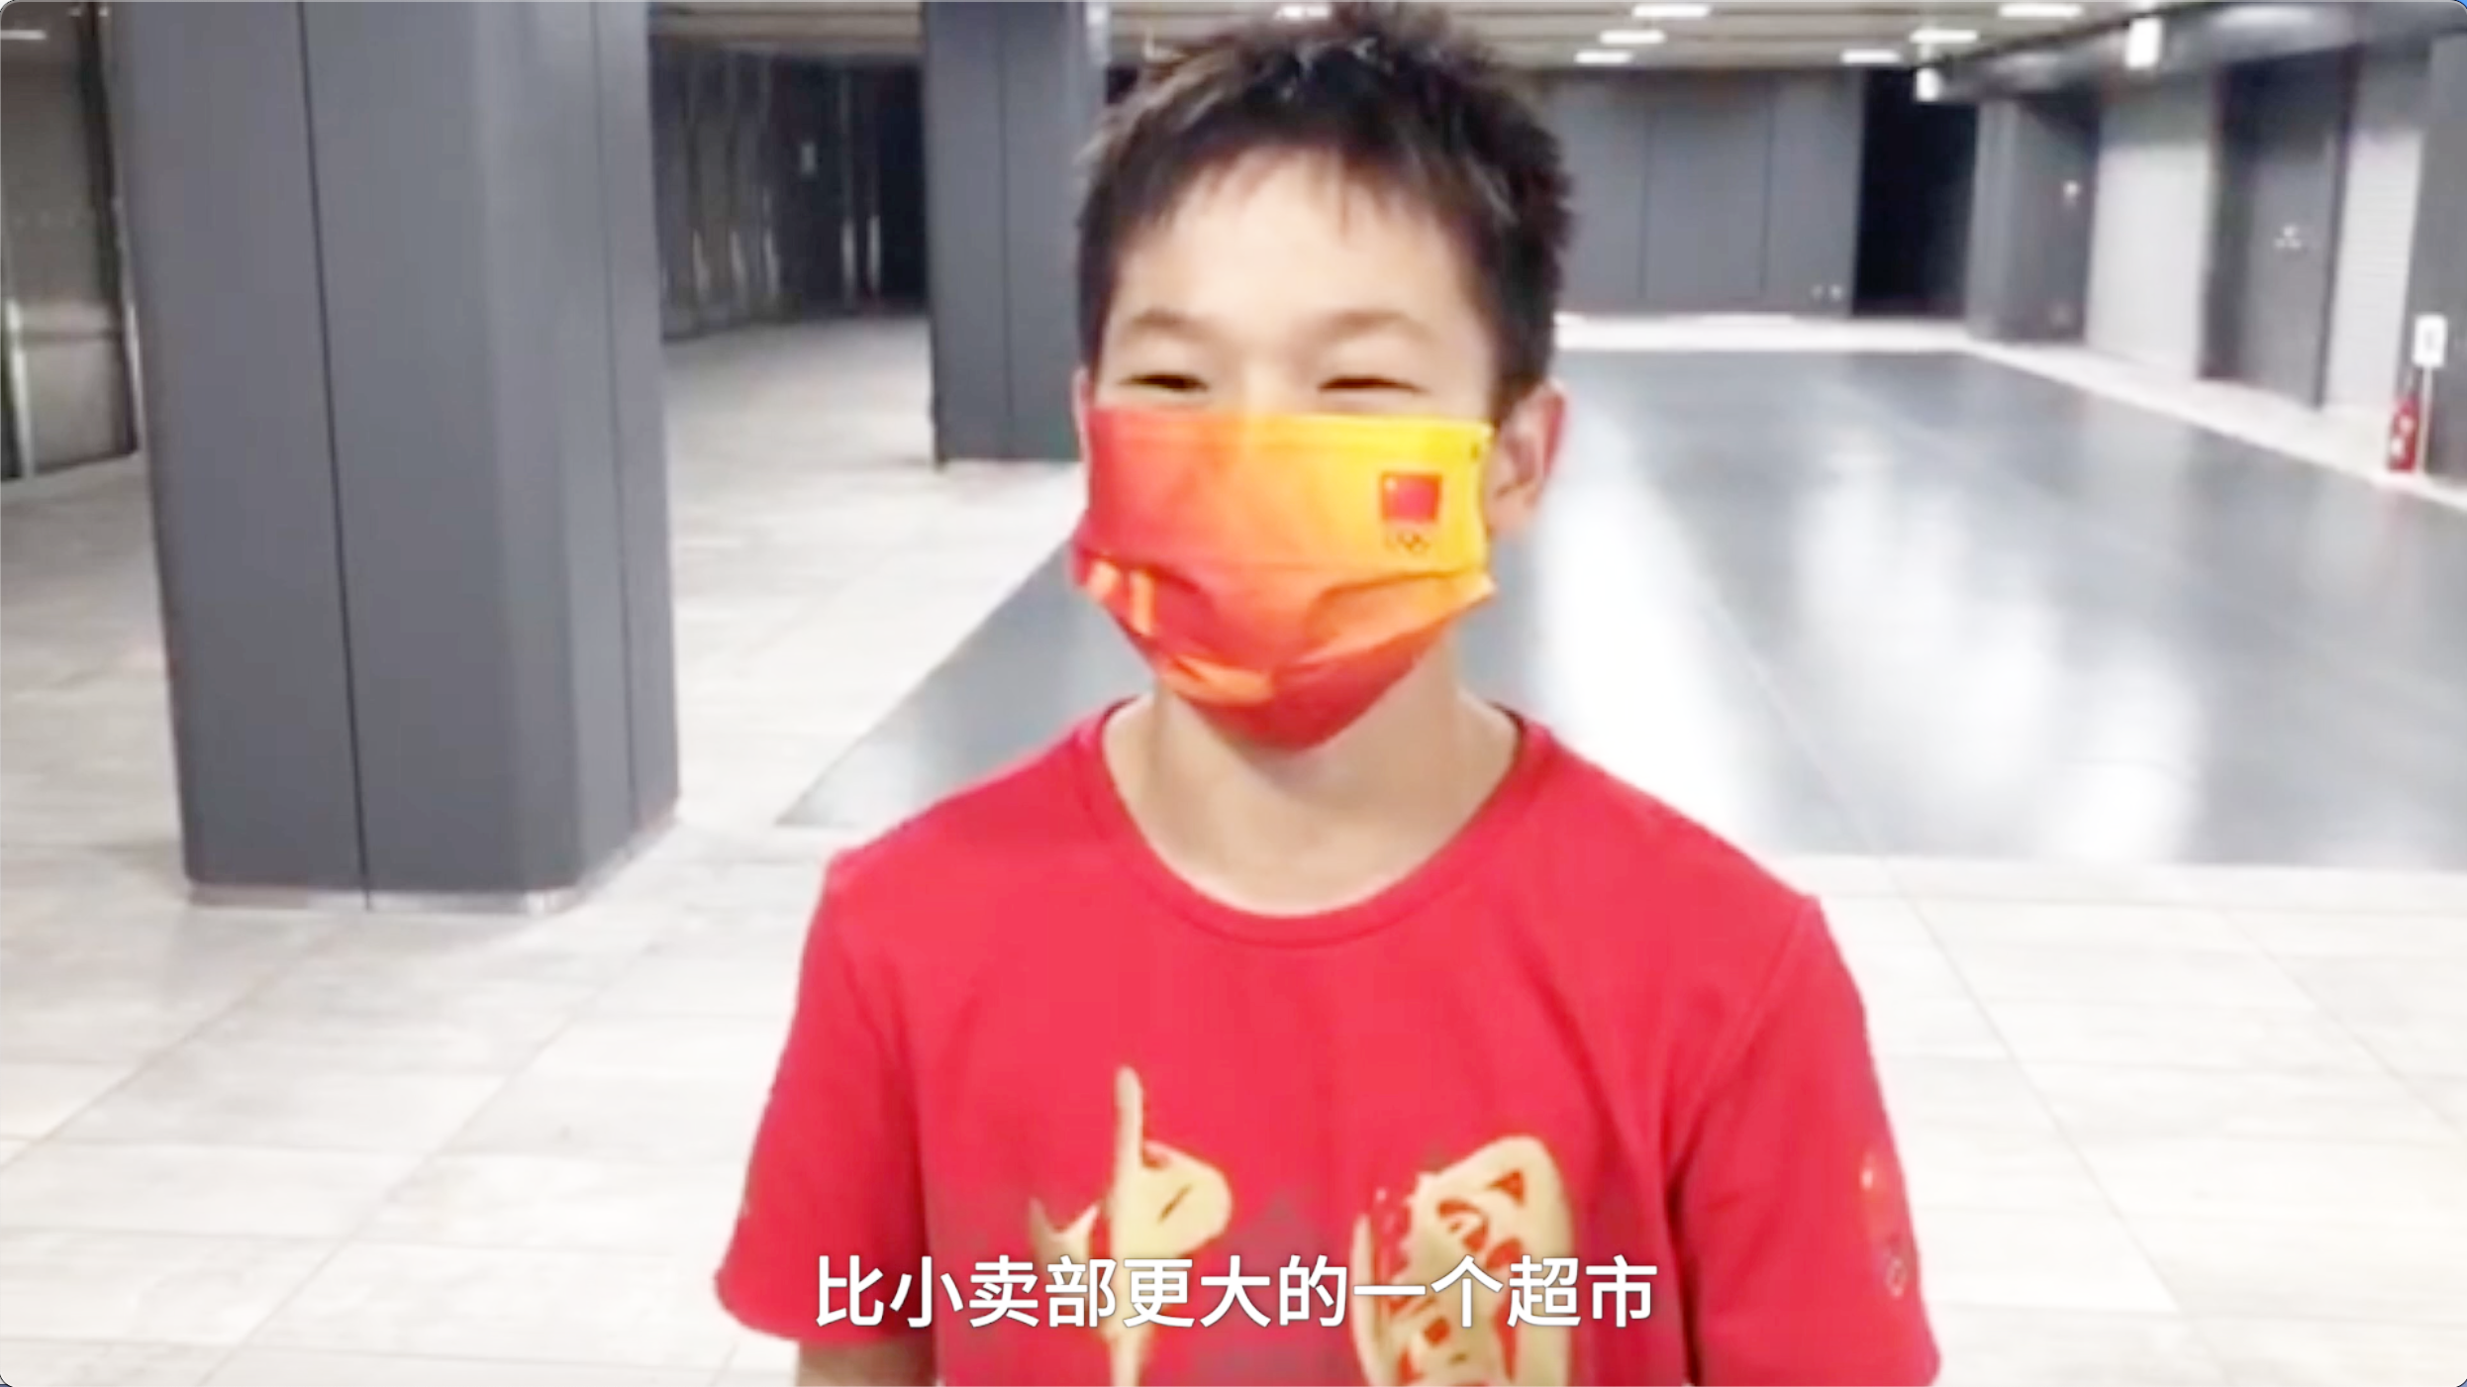
新知讲解
活动：品读材料，敢于追梦
全红婵接受采访的时候谈到，她的梦想不是开一个小卖部了，而是想开一个大大的属于她的超市。
每个人都有追逐梦想的权利，全红婵靠自己的能力扭转了自己的命运，不仅为国争光，同时激励更多草根选手敢于追梦。
结合材料，说一说梦想有什么样的特点？
（1）少年的梦想，是人类天真无邪、美丽可爱的愿望。

Slide 20
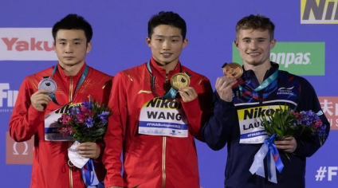
新知讲解
②少年的梦想，与个人的人生目标紧密相连。

Slide 21
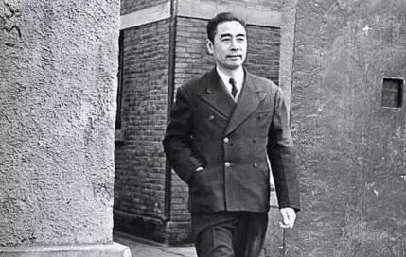
新知讲解
有一天课上，魏校长向同学们提出一个问题:"请问诸生为什么而读书?"
同学们踊跃回答。有的说:"为明理而读书。"有的说:"为做官而读书。"也有的说:"为挣钱而读书。""为吃饭而读书"……
周恩来一直静静地坐在那里，没有抢着发言。魏校长注意到了，打手势让大家静下来，点名让他回答。周恩来站了起来，清晰而坚定地回答道:
"为中华之崛起而读书!"

Slide 22
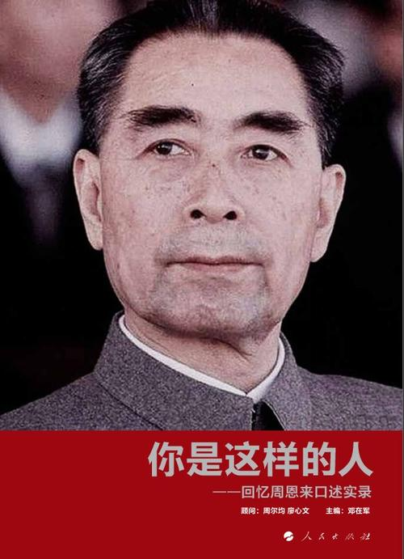
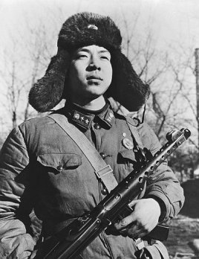
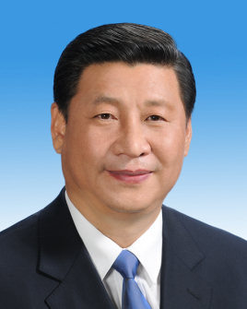
新知讲解
在不同年代，人们的梦想是不同的
为中华之崛起而读书！
在平凡的工作中创造出不平凡业绩的“螺丝钉精神
实现中华民族伟大复兴
③少年的梦想，与时代的脉搏紧密相连，与中国梦密不可分。

Slide 23
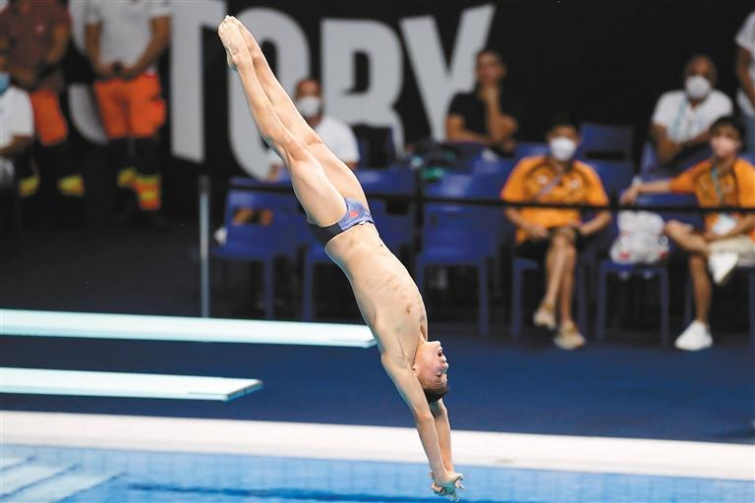
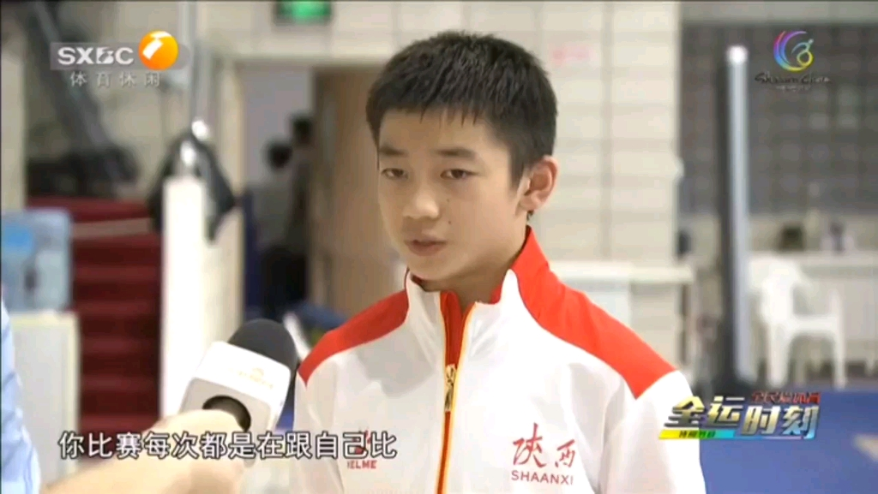
新知讲解
★ 少年的梦想有哪些特点？（或要有怎样的梦想）
①少年的梦想，是人类天真无邪、美丽可爱的愿望。
②少年的梦想，与个人的人生目标紧密相连。
③少年的梦想，与时代的脉搏紧密相连，与中国梦密不可分。

Slide 24
新知讲解
习近平主席关于梦想的阐述
无论你的梦想是做一名医生、一名警察、一名教师，还是你想当发明家、科学家，这些都是了不起的梦想，因为这些梦想都表现出了你想做一个对社会、对国家有用的人，我们祖国正需要各行各业的人来共同努力建设，你的点点滴滴的付出都饱含了你对祖国无限的热爱，因此你的梦就是----中国梦！

Slide 25
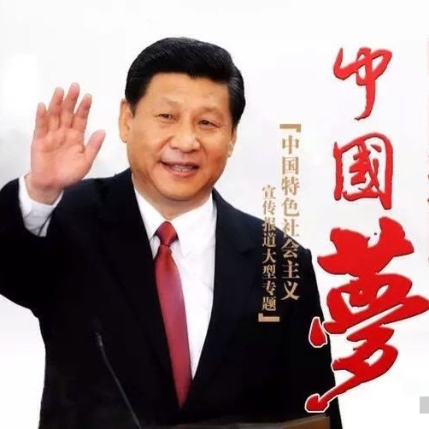
新知讲解
中国梦的内涵？
中国梦：实现中华民族伟大复兴。
基本内涵：实现国家富强、民族振兴、人民幸福。
实现途径：走中国道路，弘扬中国精神，凝聚中国力量。

Slide 26
新知讲解
怎样才能实现梦想呢？

Slide 27
新知讲解
第二目：努力就有改变

Slide 28
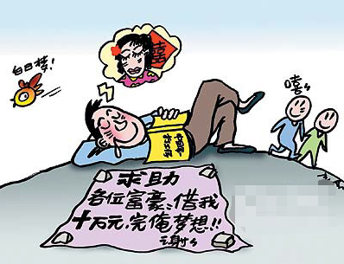
新知讲解
不行动，梦想永远只是梦
思考：作为青少年，我们应怎样追求和实现自己的梦想？

Slide 29
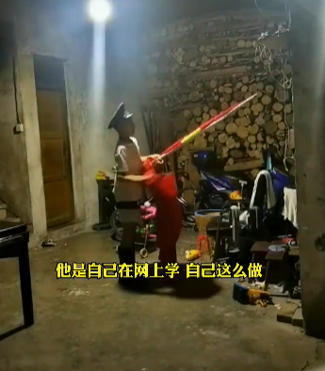
新知讲解
2022年7月21日，重庆江池镇，一名12岁的男孩每天在家门口练习踢正步、站军姿、升国旗。拍摄者介绍，男孩自己用竹竿当旗杆，每天早上升旗、晚上降旗，还带动周围的小孩一起踢正步，给他们训练军姿，他的梦想是去参军当兵。
网友表示：加油少年，定能圆梦！ ​

Slide 30
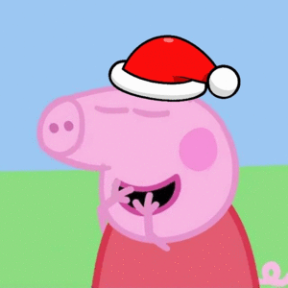
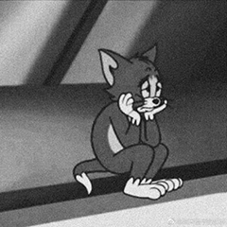
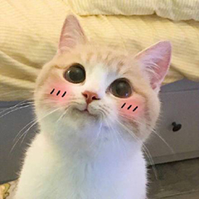
新知讲解
探究与分享
从小努力，经过长时间的奋斗，梦想才能实现。
梦想即使实现不了，也能引领方向。
现实常常会把梦想打败。
总有一个梦想会在实现中开花。
梦想与现实是平行线，永远无法相交。
请你来辨析关于“梦想与现实”的以上几种观点

Slide 31
新知讲解
观点辨析
（1）“从小努力，经过长时间的奋斗，梦想才能实现”是正确的。
实现梦想要有实际行动，需要付出艰苦的努力，努力是梦想与现实之间的桥梁。
（2）“梦想与现实是平行线，永远无法相交”是错误的。
看到了理想与现实的差距，没有认识到经过努力奋斗，梦想是可以实现的。
（3）“梦想即使实现不了，也能引领方向”的观点是正确的。
梦想能不断激发生命的热情和勇气，让生活更有色彩。有梦想，就有希望。
（4）“现实常常会把梦想打败”的观点是正确的。
认识到了理想与现实之间的差距，梦想不一定能完全实现。
（5）“总有一个梦想会在现实中开花”是正确的。
梦想与现实之间是有差距的，但经过努力，梦想是可以实现的。
少年有梦，不应止于心动，更在于行动。不懈地追梦、圆梦才能改变生活，改变我们自己。努力，是梦想与现实之间的桥梁。

Slide 32
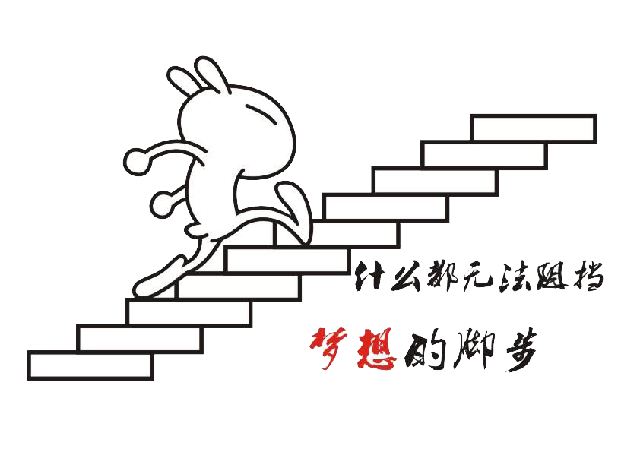
新知讲解
努力的含义
努力，是一种生活态度，
是一种不服输的坚忍和失败后从头再来的
勇气，是对自我的坚定信念和对美好的不
懈追求。

Slide 33
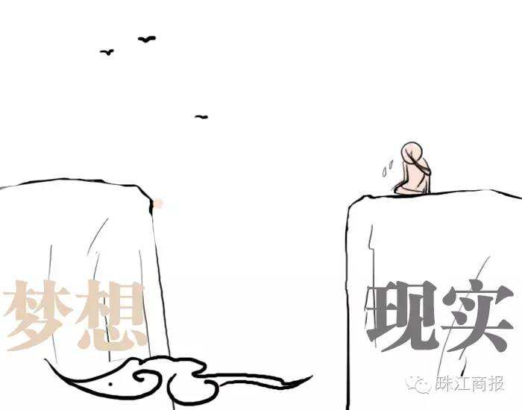
新知讲解
努力，是梦想与现实之间的桥梁。

Slide 34
新知讲解
为什么要努力？
（1）努力是实现梦想与现实之间的桥梁。
（2）努力，是一种生活态度，是一种不服输的坚韧和失败后从头再来的勇气。
（3）努力，是对自我的坚定信念和对美好的不懈追求。

Slide 35
新知讲解
相关链接P11
志之所趋，无远勿届，穷山距海，不能限也。
志之所向，无坚不入，锐兵精甲，不能御也。
《格言联璧》
释义： 一个人如果志向远大，就没有不能到达的地方；即使是山海尽头，也不能限制。他的志向所指，就没有攻不破的壁垒；即使是精兵坚甲，也不能抵御。
启示：努力，需要立志。把自己的人生志向同祖国和人民联系在一起。

Slide 36
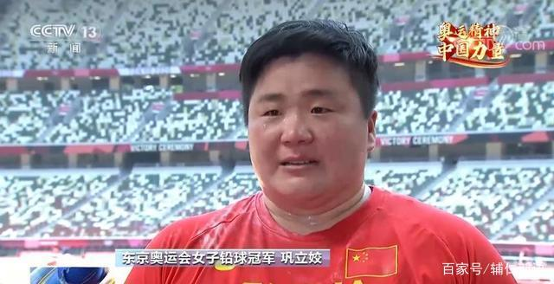
新知讲解
人生不是因为有希望才去坚持，而是只有坚持了才有希望。
和全红婵相比，巩立姣没有那么幸运，她为此努力了21年。但她说：“32岁的年龄不是阻碍,没有什么比梦想更加值得坚持!”。
这启示我们人生应该如何去努力？
努力，需要坚持。将努力落实在每一天的具体行动中。

Slide 37
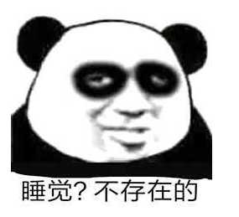
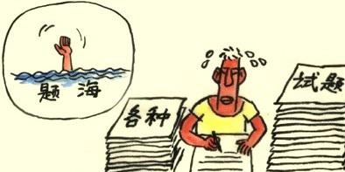
新知讲解
这样的“努力”对吗？
为了学习…………
分清轻重缓急，合理规划和管理时间。
劳逸结合，学会科学用脑。
上课不听，课后疯狂补课
通宵熬夜
努力，需要方法！
每天进步一点点。
题海战术
学思并进。
只做难题
珍视团队合作。

Slide 38
新知讲解
方法与技能——努力的具体方法
01
分分清轻重缓急，合理规划和管理时间
02
劳逸结合，学会科学用脑
03
不积跬步，无以至千里，每天进步一点点
04
学而不思则罔，思而不学则殆，学思并进
05
珍视团队合作

Slide 39
新知讲解
如何为梦想付出努力？
^{知识整理}
①少年有梦要付诸行动。努力，是梦想和现实之间的桥梁。
②努力，需要立志。把自己的人生志向同祖国和人民联系在一起。
③努力，需要坚持。只要坚持努力，即使过程再艰难，也有机会离梦想更近一步。
④努力，需要方法。

Slide 40
课堂练习
1.中国残联主席张海迪说：“成功不是中彩票，需要汗水和心血来浇灌。”这句话主要告诉我们( ）
A．追求梦想不如去买彩票中奖
B．成功的概率很小，不必付出太多
C．梦想的实现需要脚踏实地的努力
D．理想是指路明灯，只要拥有梦想就能成功
C

Slide 41
课堂练习
2.“梦想，就像一扇扇轻盈的、洁白的天使翅膀。只要有了它，我们就可以展翅飞翔”。对于梦想，下列认识正确的是（ ）
①梦想是我们对未来美好生活的愿望能不断激发生命的热情和勇气
②努力是梦想与现实之间的桥梁
③编织好自己的梦想，就等于实现了自己的梦想
④少年的梦想，与个人的人生目标紧密相连。
A. ①②③ B. ①②④ C. ①③④ D. ②③④
B

Slide 42
课堂练习
3.“新时代好少年”王子龙从小就是科技迷，希望有一天也能像那些科学家一样，在自己热爱的科学领域刻苦钻研。他从小立志做一名航天科学家，为早日实现中华民族的强国梦、强军梦作贡献。为此，他如饥似渴地学习科学知识，积极动手进行科学实验。这启示我们（ ）。
①有了远大的志向就能实现人生理想
②青少年要早立志，立大志，立长志
③要将个人梦想与国家命运紧密相连
④只要执着追求，任何梦想都能实现
A.①② B.①④ C.②③ D.③④
C

Slide 43
课堂练习
4.“杂交水稻之父”袁隆平有两个梦想：“禾下乘凉梦”与“杂交水稻覆盖全球梦”。在谈及梦想实现、回望造就的无数杂交水稻的神话时，他寄语正在追求梦想的年轻人，要为了实现理想而努力奋斗。这告诉我们（ ）
①有梦就有希望 ②努力需要立志
③努力需要坚持 ④努力定能圆梦
A．①②③ B．②③④ C．①②④ D．①③④
A

Slide 44
课堂练习
5.“努力就有改变”，对于“努力”正确的理解是（ ）
①只要努力就一定能实现梦想
②努力是梦想与现实之间的桥梁
③努力是一种生活态度，是一种不服输的坚忍和失败后从头再来的勇气
④努力需要立志，努力需要坚持
A.①②④ B.①②③ C.②③④ D.①③④
C

Slide 45
课堂总结
愿以吾辈之青春，捍卫盛世之中华.

Slide 46
板书设计
梦想的含义
梦想的重要性、作用、意义
少年应树立怎样的梦想（中国梦）
有梦就有希望
少年有梦
努力的含义
少年如何才能实现梦想？
努力就有改变

Slide 47
作业布置
1.整理知识点
2.完成《同步练习》中相关内容

Slide 49
谢谢
21世纪教育网（www.21cnjy.com)
中小学教育资源网站
兼职招聘：
https://www.21cnjy.com/recruitment/home/admin

